Slide 1

INSTITUTO FEDERAL DE EDUCAÇÃO, CIÊNCIA E TECNOLOGIA
DO RIO GRANDE DO NORTE
COORDENAÇÃO DE FÍSICA
CURSO DE LICENCIATURA EM FÍSICA
Elementos de Física
Professor:
Flávio Urbano

Slide 2
Elementos de Física
1. Relação da Física com outras ciências
2. O método científico
3. Grandezas Físicas Fundamentais
4. Ordens de grandeza, algarismos significativos
5. Análise dimensional

Slide 3

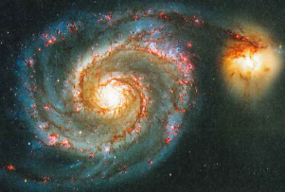
1. Relação da Física com outras ciências
A palavra física (do grego: physis) significa Natureza.
Em Física, como em toda ciência, qualquer acontecimento ou ocorrência é chamado fenômeno.
Observar, descrever e entender a regularidade dos fenômenos naturais.
Encontrar as leis gerais por trás das regularidades.

Slide 4
2. O método científico
Observação e experimentação (reprodutibilidade): teste crucial na formulação das leis naturais
A Física parte de dados experimentais
Acordo com a experiência é o juiz supremo da validade de qualquer teoria: não vale autoridade, hierarquia, iluminação divina.
Abstração e indução: simplificar para entender, construir modelos.
Leis e teorias (novas previsões)
Arma mais poderosa contra as pseudociências, o charlatanismo, a enganação.

Slide 5

2. O método científico
HIPÓTESES E TEORIAS???
As hipóteses são conjecturas, especulações, previsões sobre determinado fenômeno da natureza e como ele se comporta. Hipóteses devem ser testadas, o que normalmente é realizado através de experiências.
As teorias são explicações bem fundamentadas para descrever eventos que ocorrem na natureza. Envolvem fatos, leis e hipóteses já testadas exaustivamente.

Slide 6
2. O método científico
EXERCÍCIOS:
1 - Defina
Teorema:
Lei:
Corolário:
Princípio:
Postulado:
Axioma:
Teorema: Proposição que pode ser demonstrada utilizando axiomas e postulados.
Lei: regra que descreve um fenômeno que ocorre com certa regularidade, provada experimentalmente.
Corolário: Consequências do teorema, uma afirmação deduzida de uma verdade já demonstrada.
Princípio: proposição que se põe no início de uma dedução, e que não é deduzida de nenhuma outra dentro do sistema considerado, sendo admitida, provisoriamente, como inquestionável.
Postulado: Proposição admitida como verdade sem necessidade de demonstração, mas cujo caráter não é aparente.
Axioma: Proposição admitida como verdade sem necessidade de demonstração, mas cujo caráter é aparente.

Slide 7
3. Grandezas Físicas Fundamentais
Comprimento
Massa
Tempo
Corrente elétrica
Temperatura
Quantidade de substância
Intensidade luminosa
[M]; [L]; [T]

Slide 8

3. Grandezas Físicas Fundamentais
TEMPO [T]
Unidade: segundo (s)
PADRÃO DE TEMPO
Até 1956, 1 s =1/86400 do dia solar médio (média sobre o ano de um dia)
1956: padrão baseado no ano solar.
1967: 13a Conferência Geral sobre Pesos e Medidas definiu 1s com o tempo de duração de 9.192.631.770 vibrações da radiação emitida pela transição eletrônica entre os níveis hiper-finos do estado fundamental do átomo de césio 133 atômico).

Slide 9
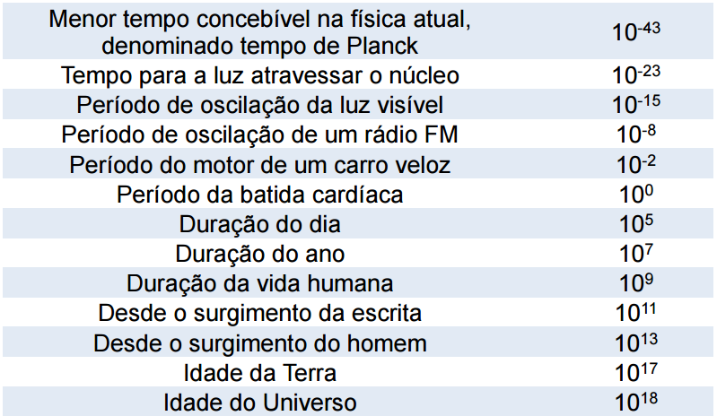
3. Grandezas Físicas Fundamentais
TEMPO [T]

